Slide 1

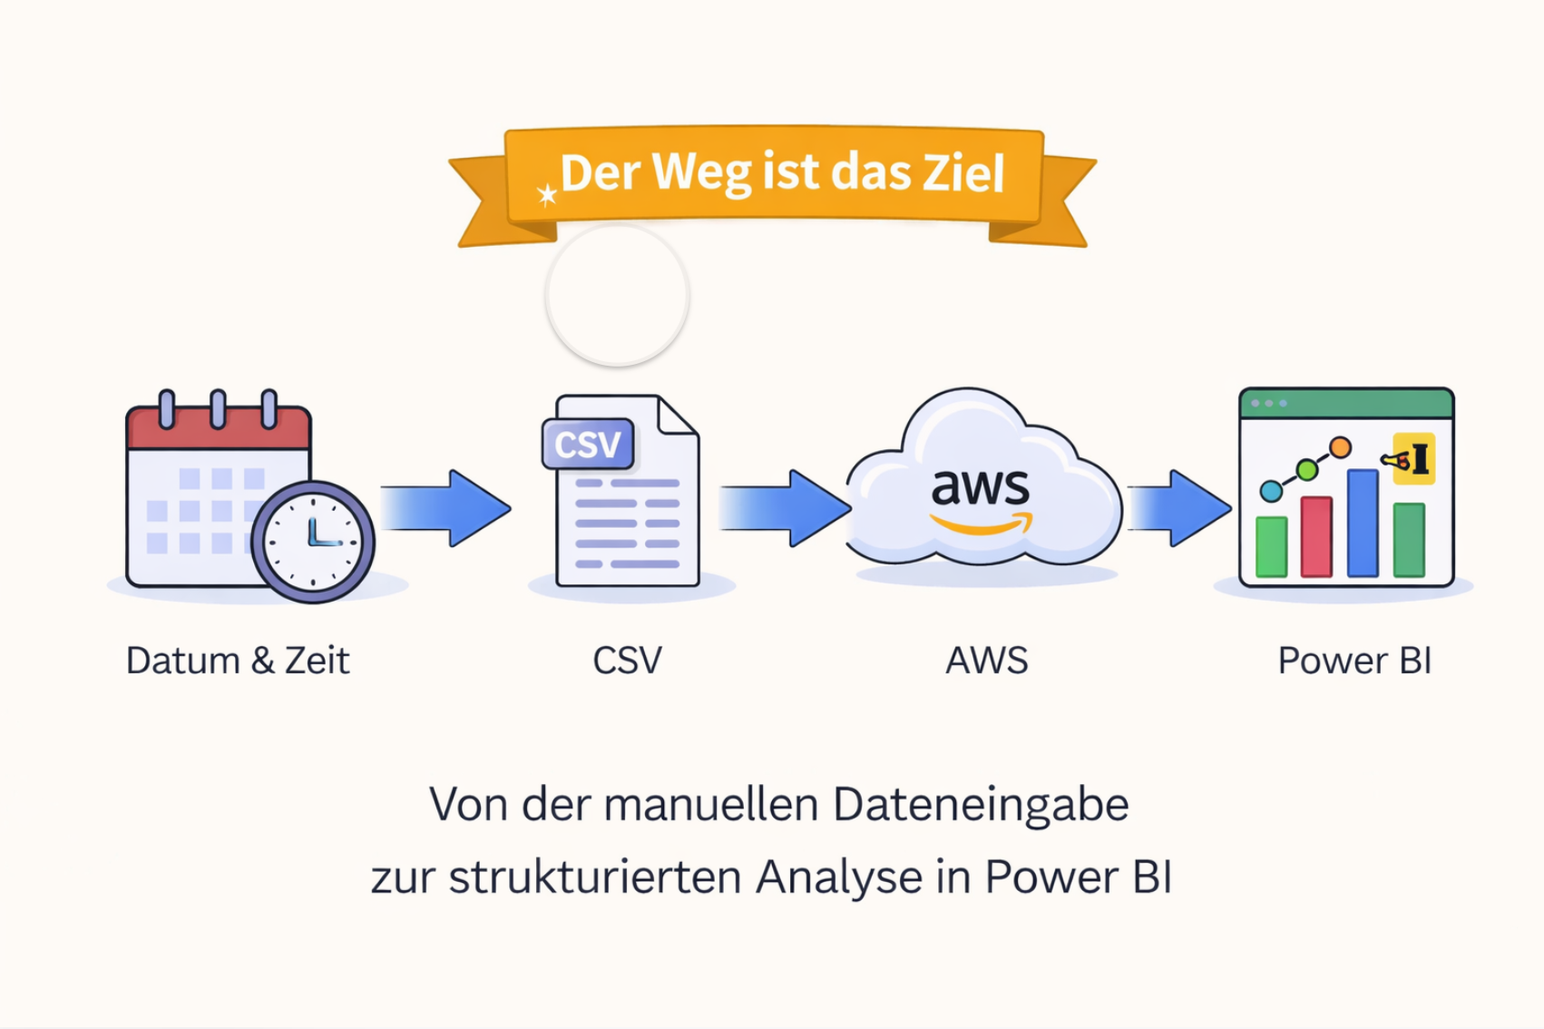
Zeiterfassung
Elena Wowchik
Datum/Zeit/Kurs
ETL/AWS
Power BI

Slide 2
Zeiterfassung
Elena Wowchik
„Der Weg ist das Ziel“
Projekt zur Analyse meiner Lernzeiten
Ziel: Lernzeiten sammeln, übertragen datenbasiert auswerten
Technologien: →Excel, python → CSV → AWS → Power BI
Von der manuellen Zeiteingabe zur strukturierten Analyse in Power BI
Technologien: 🕒 Datum & Zeit in Excel, später Streamlit/Python-Eingabemaske → 🧾 CSV → ☁️ AWS → 📊 Power BI
Das Motto meines Projekts lautet: Der Weg ist das Ziel. Mir ging es nicht nur um das End-Dashboard, sondern darum, eine komplette Datenpipeline (ETL) aufzubauen – von der ersten Eingabe von Datum und Zeit bis zur professionellen Auswertung in Power BI.
Ich wollte verstehen, wie Daten in der Praxis ihren Weg nehmen – von der Erfassung über die Cloud bis zur Analyse.

Slide 3
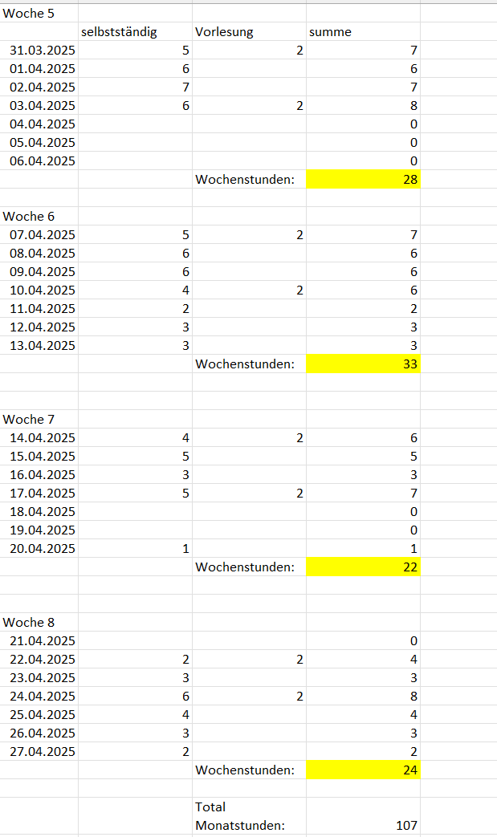
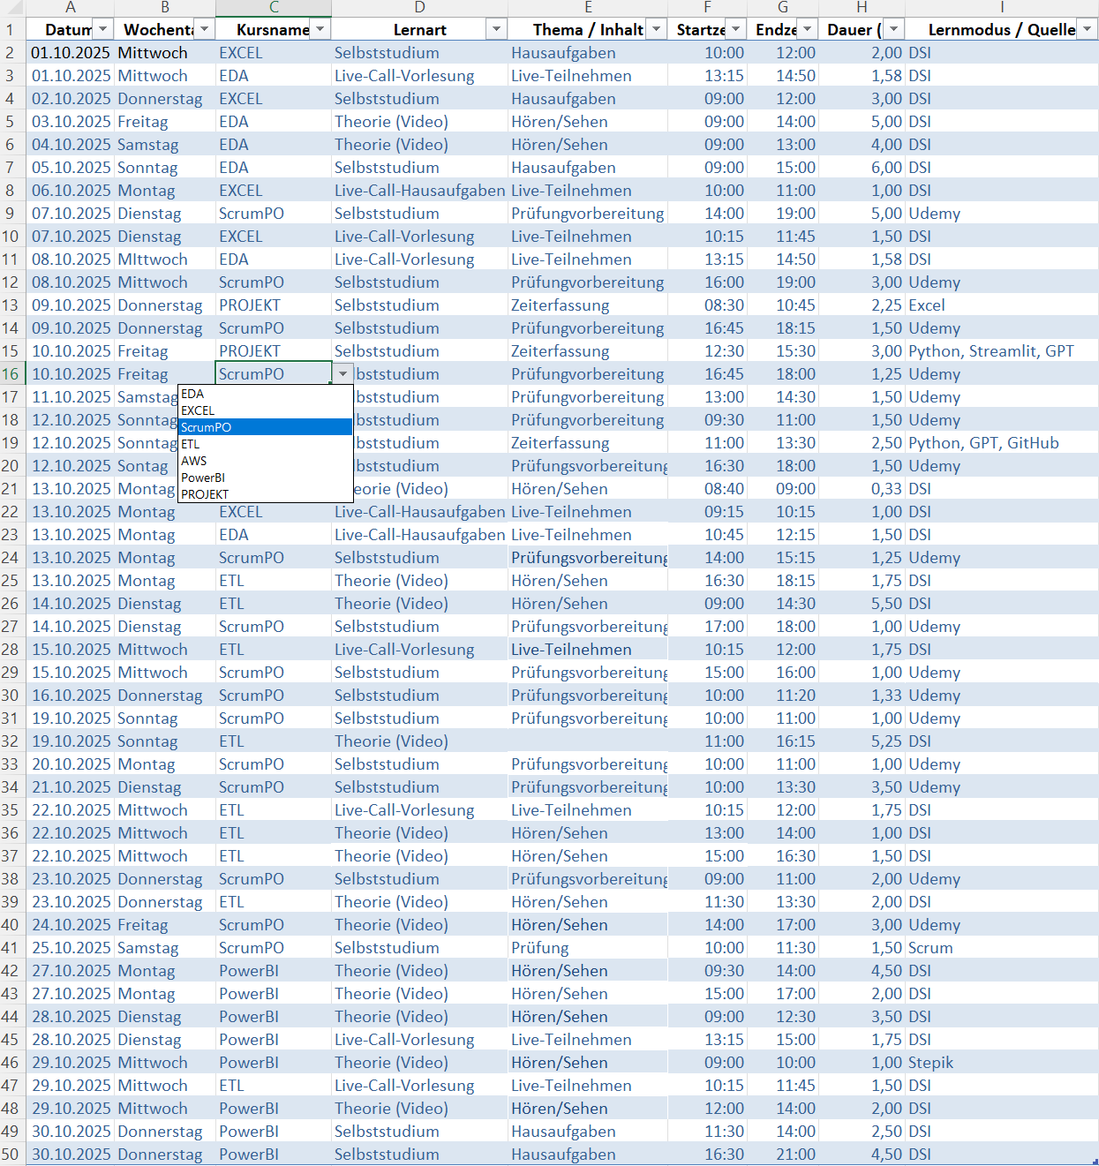
Zeiterfassung
Elena Wowchik
Ausgangssituation
Mehrere Excel-Sheets
Unterschiedliche Formate
Keine klare Auswertung
Am Anfang habe ich meine Lernzeiten in mehreren Excel-Sheets erfasst. Die Formate waren unterschiedlich und Auswertungen waren kaum möglich. Ich konnte nicht sehen, wann oder wie effizient ich gelernt habe.

Slide 4
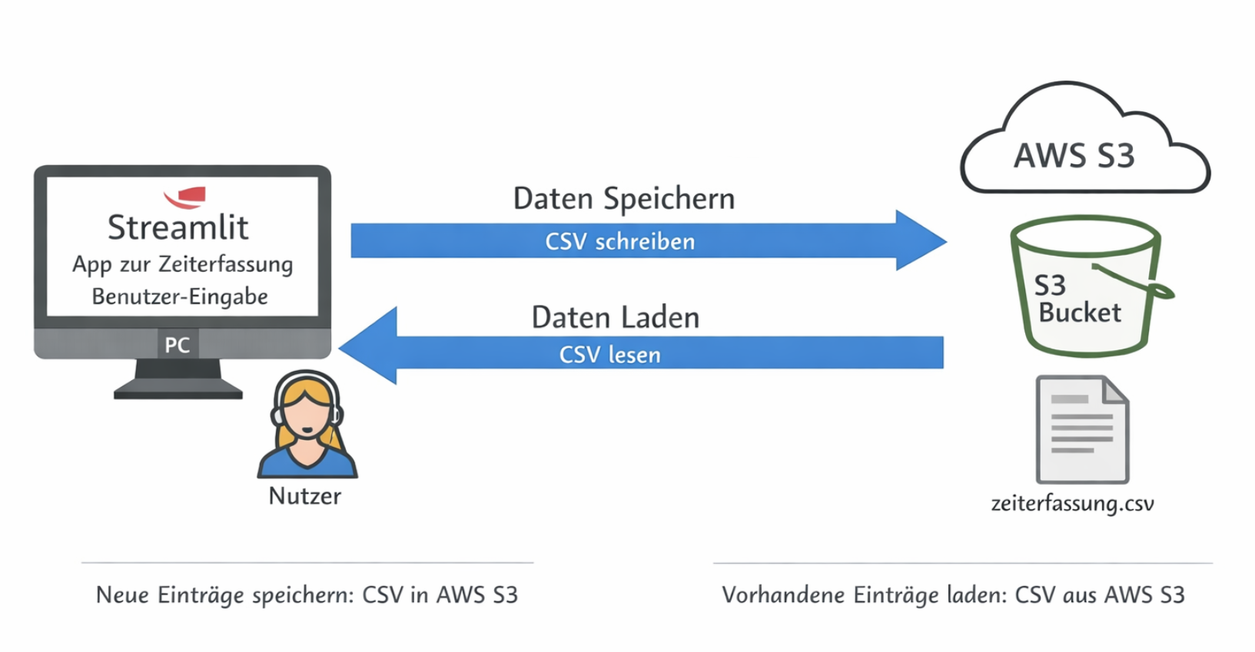
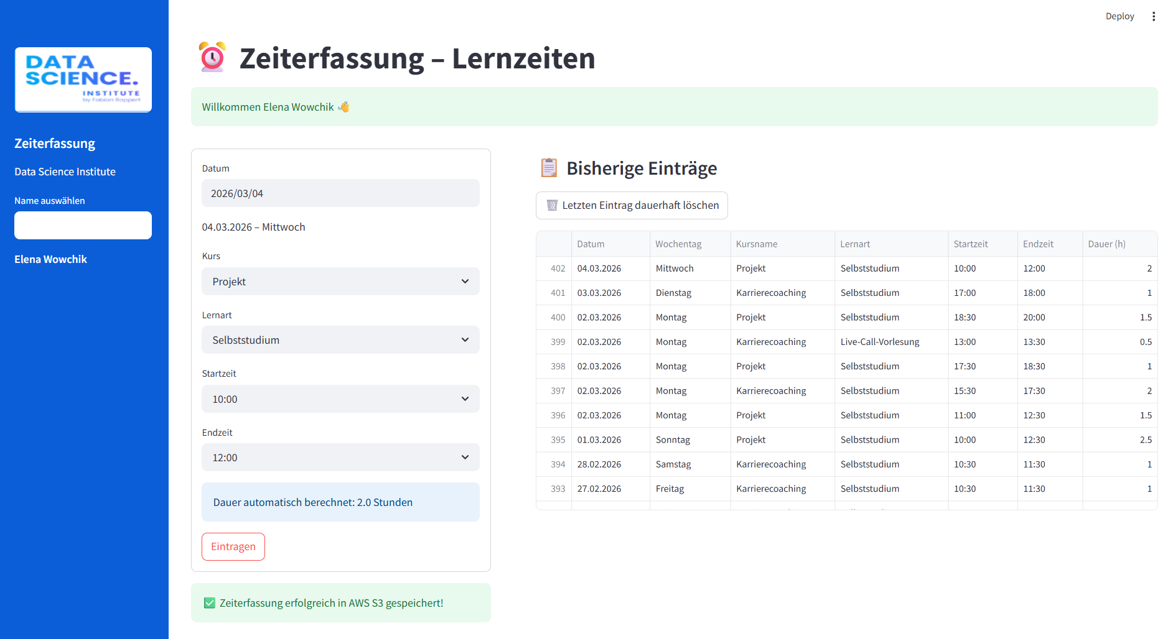
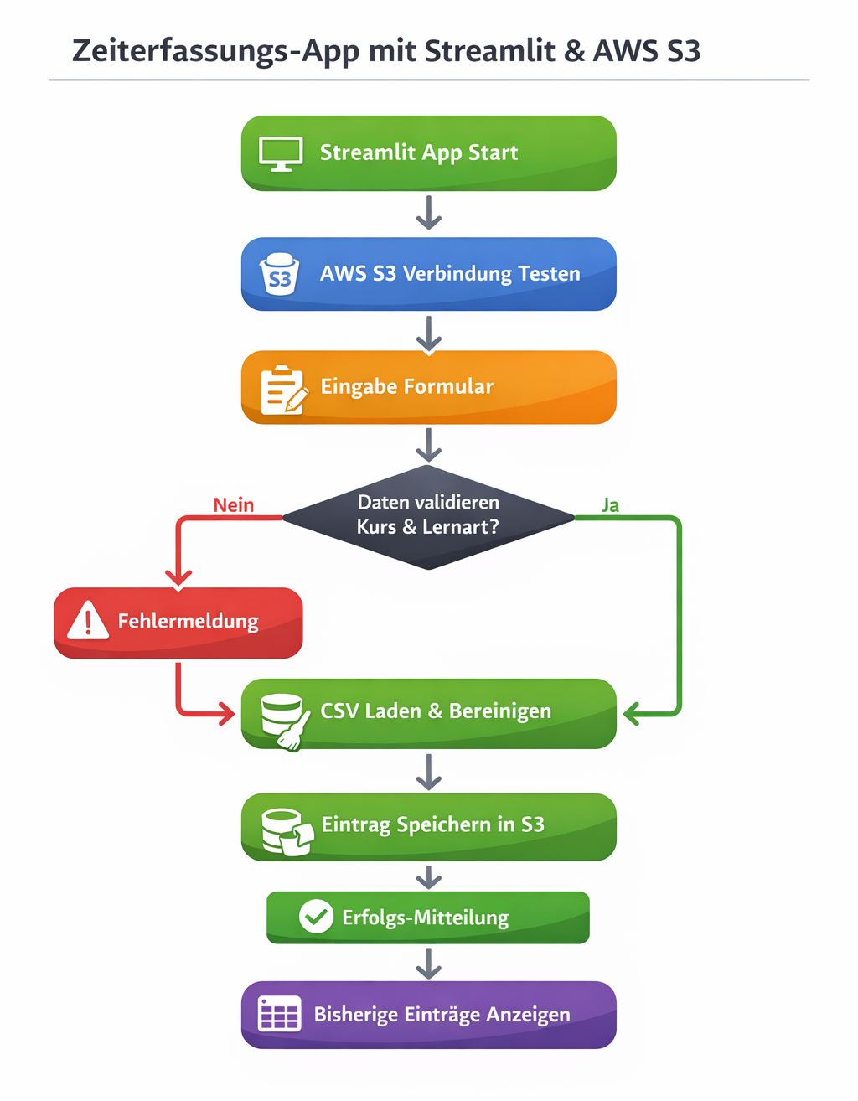
Zeiterfassung
Elena Wowchik
Streamlit: Dateneingabe
Benutzeroberfläche
Automatische Stundenberechnung
Einheitliches Format
Die CSV-Datei wird nicht lokal verwaltet. Streamlit dient ausschließlich als Frontend zur Dateneingabe. Hier trage ich Datum, Start- und Endzeit ein, und die Dauer wird automatisch berechnet. Die Persistenz erfolgt zentral in AWS S3, wodurch die Anwendung zustandslos bleibt und sich problemlos in eine Cloud-Pipeline mit Glue, Athena und Power BI integrieren lässt.

Slide 5
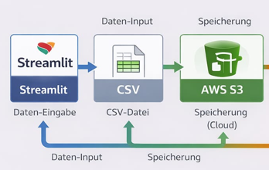
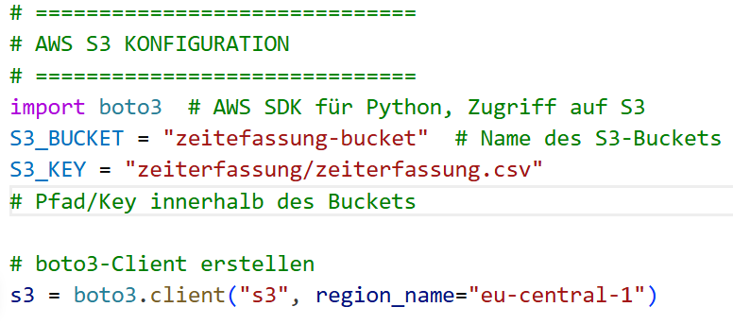
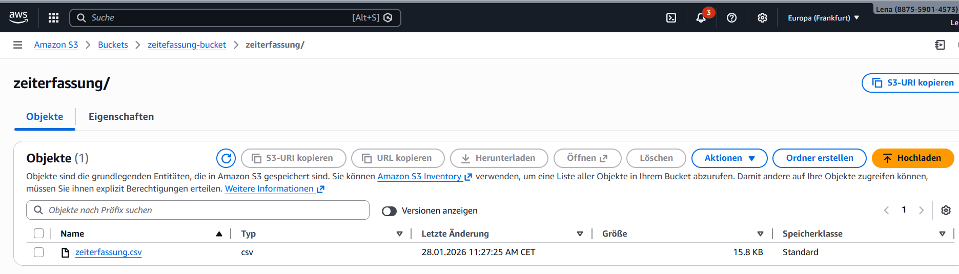
Zeiterfassung
Elena Wowchik
AWS S3
Zentrale Datenablage
Trennung von Speicherung & Analyse
Grundlage für BI
Hier sieht man den technischen Kern meiner Datenpipeline. Die Streamlit-App erzeugt aus den erfassten Zeiten eine CSV-Datei und speichert diese automatisiert in einem AWS-S3-Bucket.
Amazon S3 dient als Data Lake zur Speicherung der Rohdaten im CSV-Format und bildet die Grundlage für die spätere Analyse in Power BI
Warum nicht direkt Power BI?
S3 sorgt dafür, dass die Datenspeicherung von der Visualisierung
getrennt ist – das ist robuster und näher an realen Datenpipelines.

Slide 6
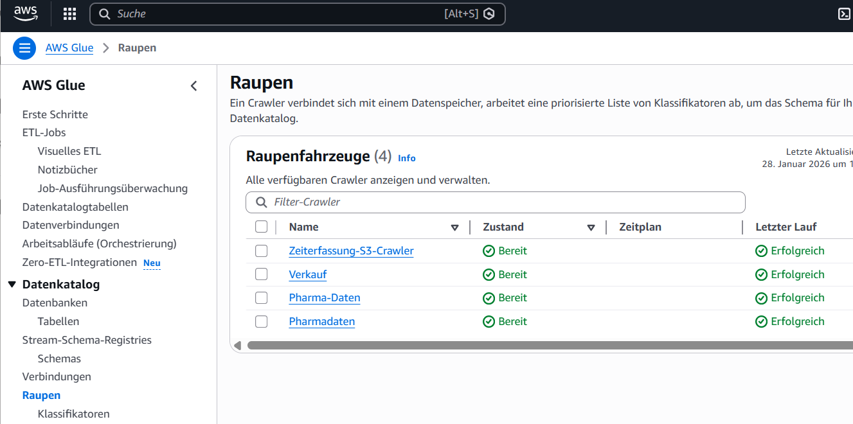
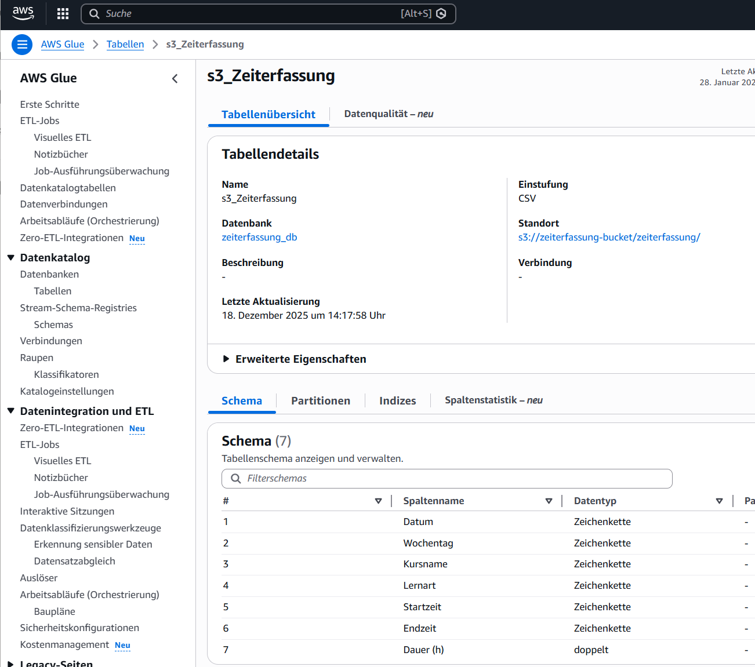
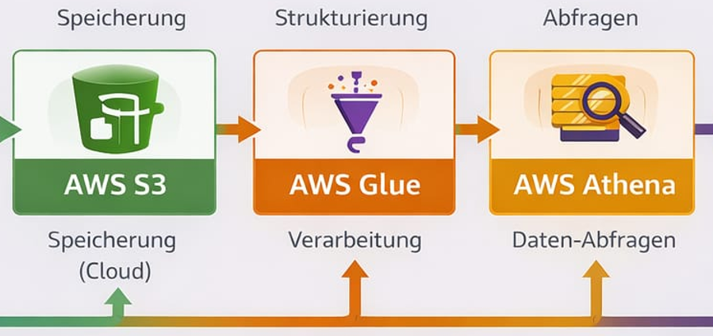
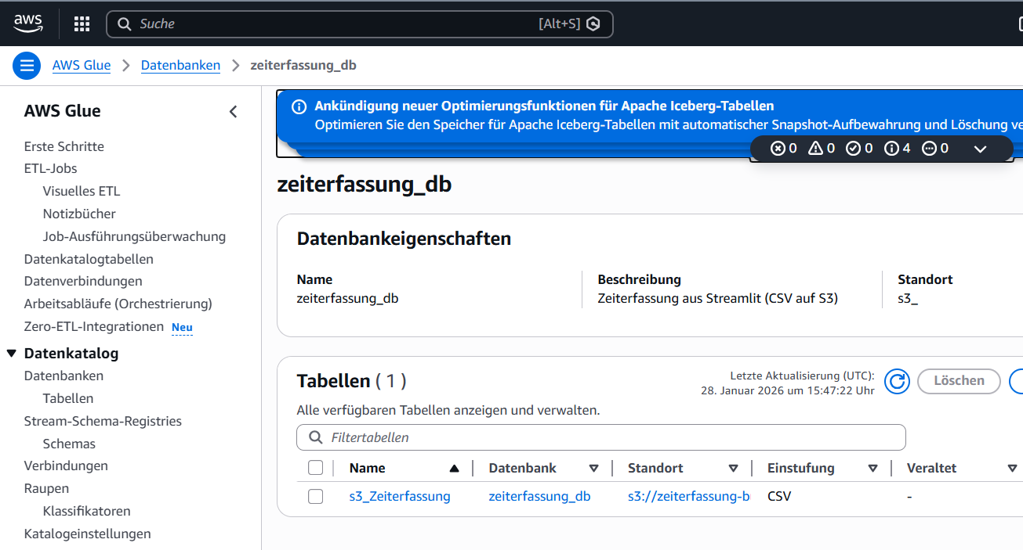
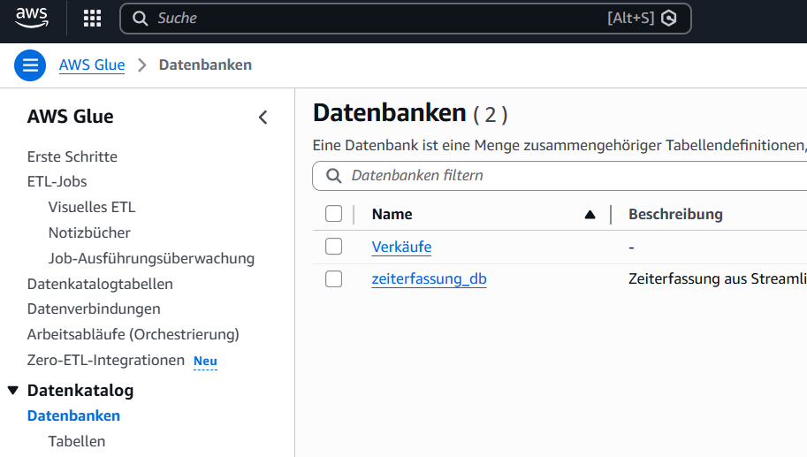

Zeiterfassung
Elena Wowchik
AWS Glue
Glue: Schema-Erkennung, Metadatenverwaltung
Athena: SQL-Abfragen auf CSV
AWS Glue erkennt automatisch die Struktur der Daten. Athena erlaubt mir dann, mit SQL direkt auf den CSV-Dateien zu arbeiten – ohne eine klassische Datenbank zu betreiben.
1
2
3

Slide 7
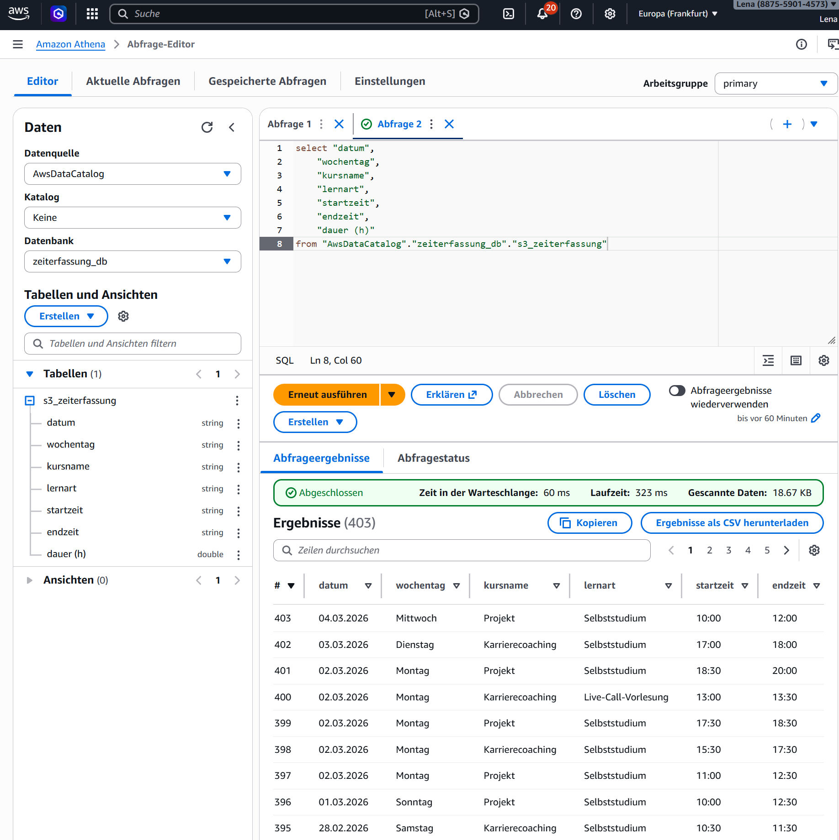
Zeiterfassung
Elena Wowchik
AWS Athena
Athena erlaubt SQL-Abfragen direkt auf S3-Daten. Keine eigene Datenbank nötig.
Ideal für Analyse, Aggregationen und Reporting. Power BI kann direkt über den
Athena-Connector angebunden werden.
Athena ist die Analyse-Engine für meine Zeiterfassungsdaten.
Glue: Schema-Erkennung
Athena: SQL-Abfragen auf CSV
Darf man Athena direkt mit S3 verbinden? Ja.
Aber nur, wenn es einen Glue Data Catalog gibt.
Wichtig:
Athena liest Daten aus S3
Aber Athena braucht eine Tabellenbeschreibung Diese Tabellenbeschreibung kommt aus AWS Glue Data Catalog
Ohne Glue weiß Athena nicht:
Welche Spalten existieren?
Welcher Datentyp?
Welches Trennzeichen?
Ist es CSV oder JSON?
Warum braucht man Glue generell?
Glue wird genutzt für:
Schema-Erkennung
Metadatenverwaltung
Datenaufbereitung (ETL)
Strukturierung von Data Lakes

Slide 8
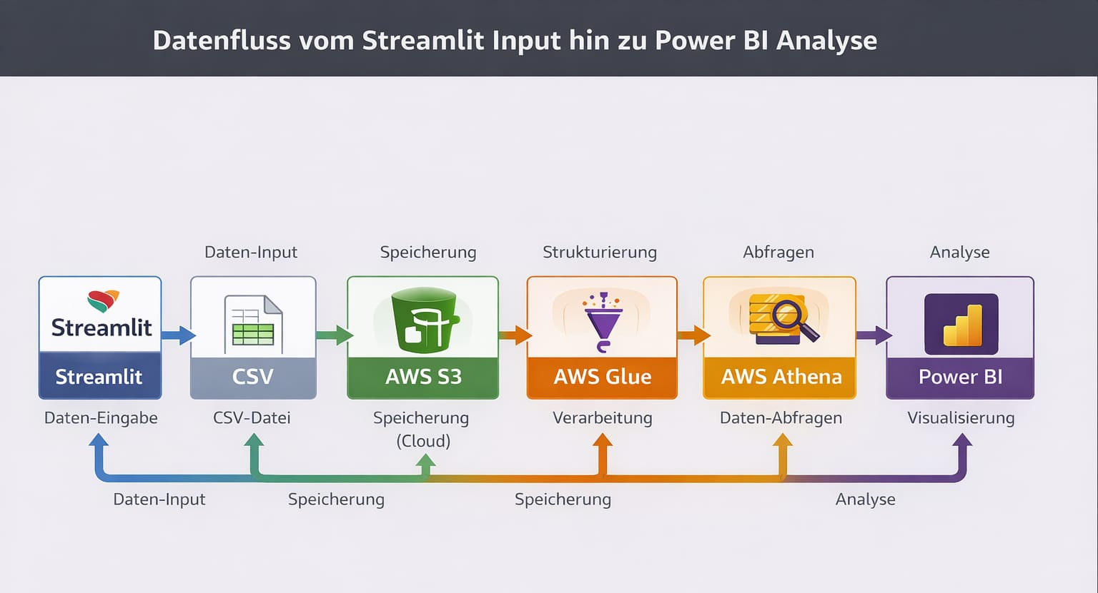
Zeiterfassung
Elena Wowchik
Gesamtarchitektur
Streamlit → CSV
AWS S3 → Data Lake
Glue & Athena → Struktur & Abfragen
Power BI → Dashboard
Architektur-Design-Prinzipien
Trennung von Storage und PC
Serverlose Architektur
Automatische Schema-Erkennung über Glue
SQL-basierte Analyseebene
BI-Visualisierung als Reporting-Layer
Probleme:
IAM-Berechtigung Management
Zusammenspiel der einzelnen AWS-Komponenten
Power BI konnte nicht direkt auf Athena zugreifen. Ich musste zuerst einen ODBC-Treiber installieren – in meinem Fall den Simba Athena ODBC Driver. Dieser Treiber funktioniert wie eine Schnittstelle zwischen Power BI und AWS. Erst danach konnte ich eine Verbindung herstellen und SQL-Abfragen ausführen.

Slide 9
PowerQuery/Datenbereinigung
Zeiterfassung
Elena Wowchik
Rohdaten aus CSV (AWS S3 / Athena)
Daten nicht sofort analysefähig für Power BI
Unterschiedliche Formate und Schreibweisen
Ausgangstabelle: S3_Zeiterfassung → zentrale Faktentabelle mit allen Rohdaten (Datum, Kursname, Lernart, Zeiten, Dauer)
Aufgetretene Probleme:
Inkonsistente Textwerte z. B. „Projekt“ vs. „PROJEKT“
Zeitspalten im Textformat (z. B. „10:30“)
Redundante Spalten
Dezimalzahlen im deutschen Format (Komma statt Punkt)
Fehlerhafte Einträge (NULL für KursID Werte im Oktober)
Doppelte Einträge
Lösungen in Power Query
Textbereinigung (Groß-/Kleinschreibung vereinheitlicht)
Umwandlung von Text → Datum / Uhrzeit
Duplikaten entfernen

Slide 10
PowerQuery/Datenmodelierung
Zeiterfassung
Elena Wowchik
Keine redundanten Textwerte
Konsistente Schreibweise
Fakten messen, Dimensionen beschreiben
Dimensionen „Lernart“ und „Kurs“ erstellen
Tabelle duplizieren: S3_Zeiterfassung
Umbenennen: Dim_Lernart/Dim_Kurs
Spaltenreduktion : Alle Spalten löschen außer Lernart/Kurs
Duplikate entfernen
ID erstellen
Ergebnis: saubere Dimensionstabelle Lernarten und Kursen
Faktentabelle normalisieren
In S3_Zeiterfassung: Join (Merge Queries) mit:
Dim_Lernart → über Lernart
Dim_Kurs → über Kursname
Nach dem Join:
Nur die ID-Spalten behalten
Textspalten (Lernart, Kursname) entfernen
Faktentabelle enthält nur noch Fremdschlüssel

Slide 11
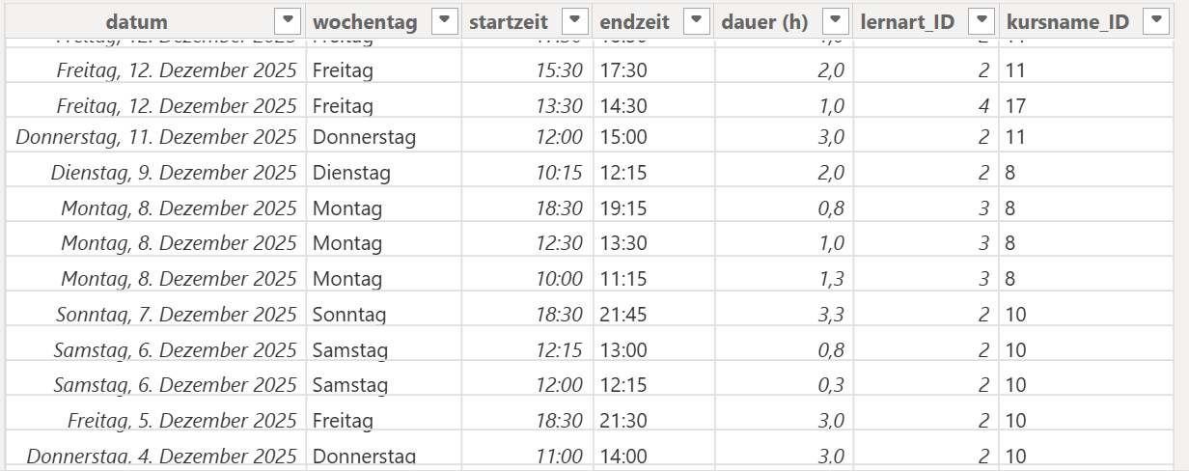
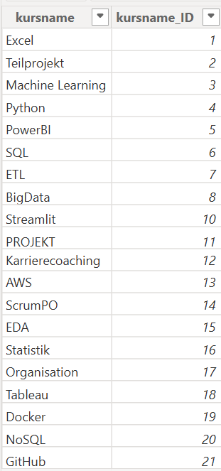
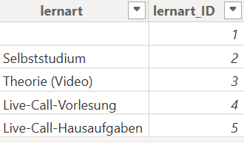
PowerQuery/Datenmodelierung
Zeiterfassung
Elena Wowchik
Keine redundanten Textwerte
Konsistente Schreibweise
Fakten messen, Dimensionen beschreiben

Slide 12
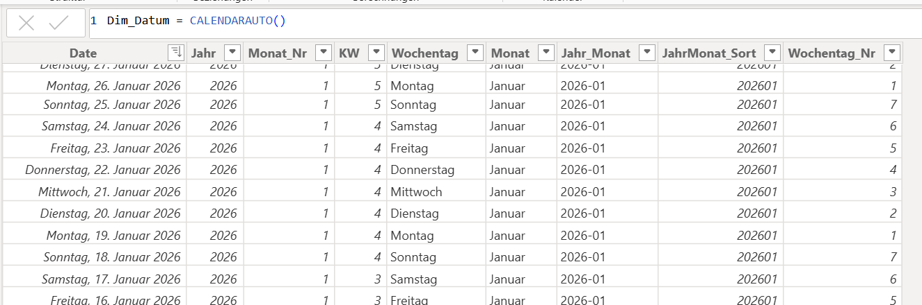
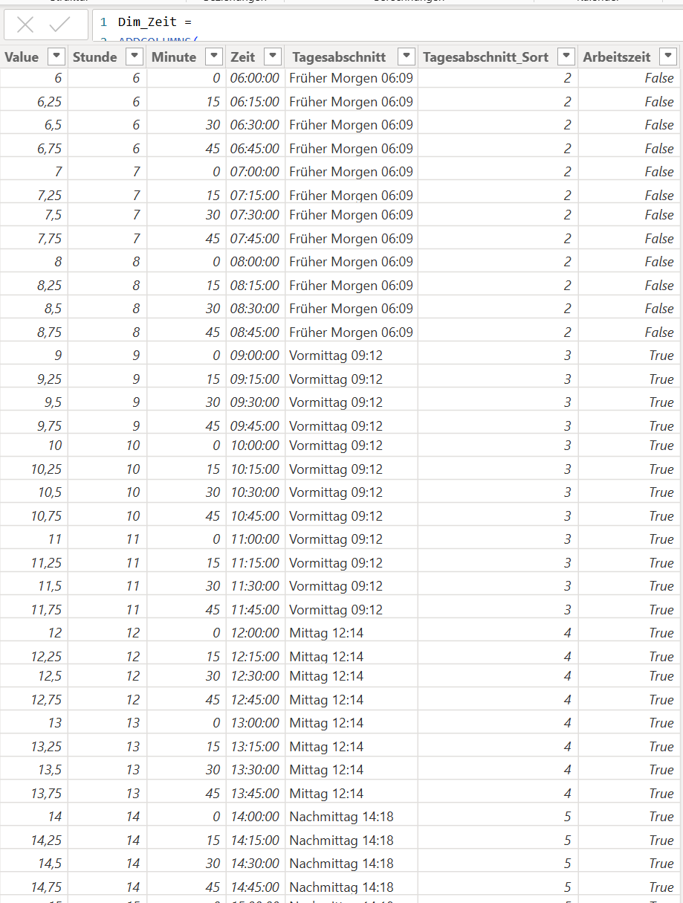
Zeiterfassung
Elena Wowchik
Datum- & Zeittabellen
Saubere Struktur
Korrekte Sortierung
Bessere Auswertungen
Dimensionstabellen sorgen für Ordnung. Zeitinformationen werden nur einmal definiert, korrekt sortiert und können flexibel für Auswertungen genutzt werden
Warum eine Dim_Datum-Tabelle?
Ermöglicht Auswertungen nach:
Jahr, Monat, Kalenderwoche,
Wochentag (korrekt sortiert, nicht alphabetisch)
Einheitliche Zeitlogik für alle Berichte
Vermeidet doppelte Berechnungen in jeder Visualisierung
Datum ist mehr als nur ein Wert – es ist eine Analyse-Dimension
Warum eine Dim_Zeit-Tabelle?
Ermöglicht:
Analyse nach Stunde, Minute
Tagesabschnitten (Nacht, Früher Morgen, Morgen, Nachmittag, Abend)
Einheitliche Definition von Zeitlogik an einer Stelle
Zeit braucht Kontext, nicht nur ein Uhrzeitfeld

Slide 13
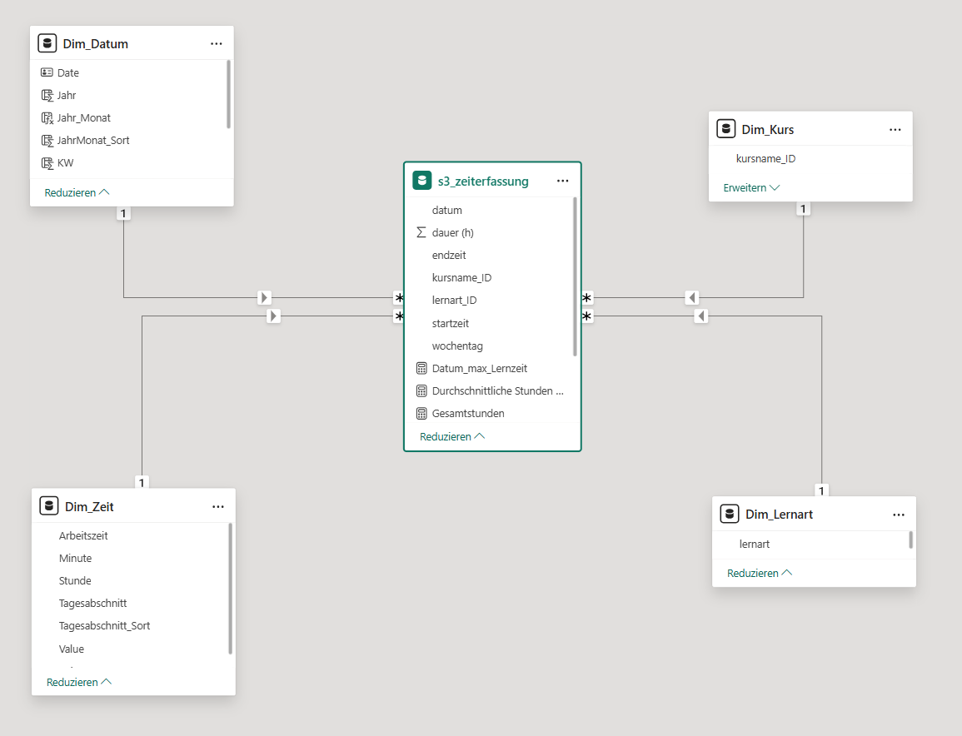
Zeiterfassung
Elena Wowchik
Datenmodell
Fact_Zeiterfassung
Dim_Kurs
Dim_Lernart
Dim_Datum
Dim_Zeit
Star Schema
Für die Analyse habe ich ein sogenanntes Star Schema verwendet. Dabei gibt es eine Faktentabelle mit den Lernstunden und Dimensionstabellen für Kurs, Lernart, Datum und Zeit

Slide 14
Zeiterfassung
Elena Wowchik
Zeitliche Aufteilung von Arbeitsstunden mit DAX
Zeiteinträge → mehrere Tagesabschnitte
Tag → 15‑Minuten‑
Prüfen: Slot gehört zum Eintrag?
Zeiteintrag anteilig Tagesabschnitten zugeordnet
Ein Zeiteintrag kann mehrere Tagesabschnitte überlappen. Ich muss also prüfen, welcher Teil der Zeit in welchen Abschnitt fällt.
Der Tag wird in 96 Slots à 15 Minuten aufgeteilt (00:00–00:15, 00:15–00:30, …, 23:45–24:00)
Jeder Slot gehört genau einem Tagesabschnitt.
Beispiel: 05:00–10:00 → wird in 20 Slots unterteilt:
05–06 Uhr → Nacht → 4 Slots × 0,25 h = 1 h
06–09 Uhr → Früher Morgen → 12 Slots × 0,25 h = 3 h
09–10 Uhr → Vormittag → 4 Slots × 0,25 h = 1 h

Slide 15
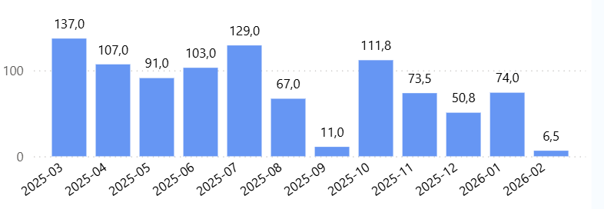
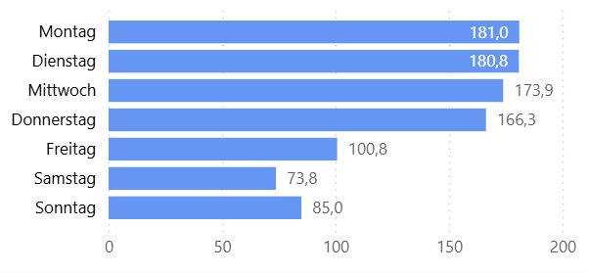
Zeiterfassung
Elena Wowchik
Alphabetische Sortierung von Zeitfeldern mit DAX
Problemstellung: Power BI sortiert Text standardmäßig alphabetisch. Für zeitliche Analysen ist das fachlich falsch, da Zeit eine feste Reihenfolge hat. Für die zeitliche Logik im Datenmodell wird DAX verwendet.
Beispiel:
April, August, Dezember, Februar …
Freitag, Montag, Samstag …
Ergebnis: falsche Zeitachse, irreführende Diagramme.
Problem: alphabetische Sortierung
Lösung: Sortierspalte addieren
Nach Sortierspalte sortieren
Für die zeitliche Logik im Datenmodell wird DAX verwendet.
Lösung: Sortierspalten in der Dim_Datum
Jahr_Monat = FORMAT(Dim_Datum[Date], "YYYY-MM")
JahrMonat_Sort = YEAR([Date]) * 100 + MONTH([Date])
Power BI Einstellung:
Spalte Jahr_Monat
Nach Spalte sortieren → JahrMonat_Sort
Lösung: Sortierspalten in Dim_Datum
Wochentag = FORMAT(Dim_Datum[Date], "dddd")
Wochentag_Nr = WEEKDAY(Dim_Datum[Date], 2)
(Montag = 1, Sonntag = 7 – europäischer Standard)
Power BI Einstellung:
Spalte Wochentag
Nach Spalte sortieren → Wochentag_Nr

Slide 16
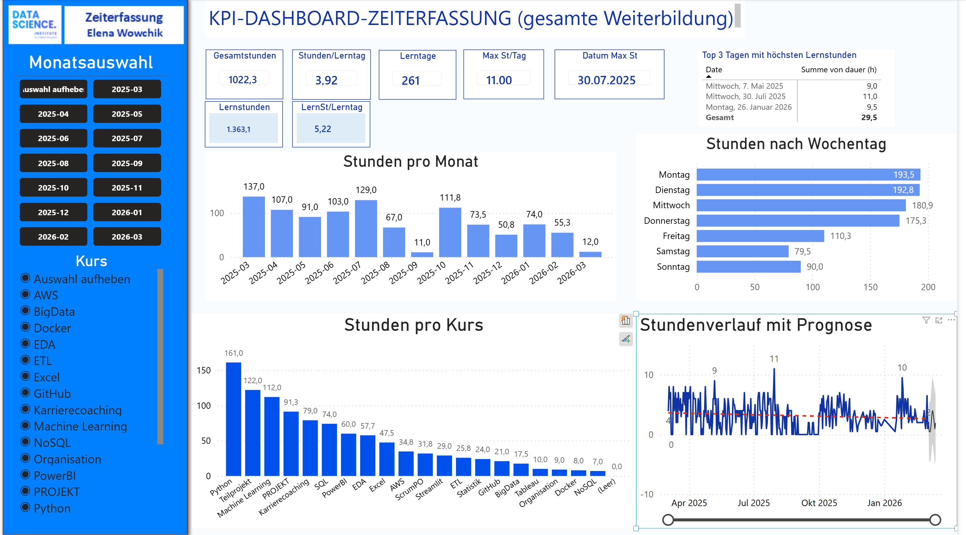
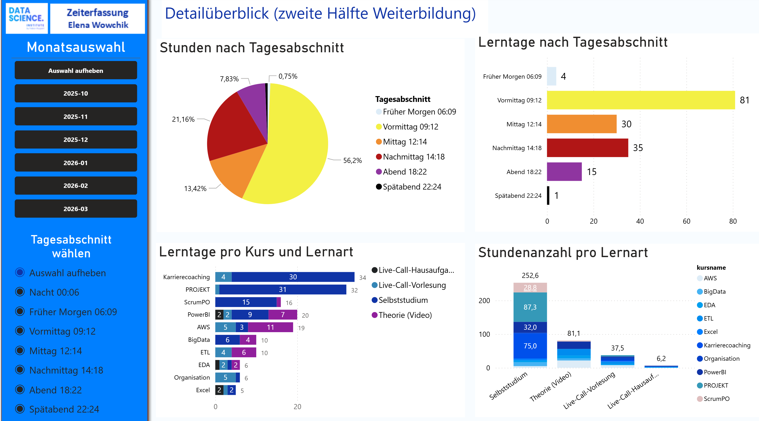
Zeiterfassung
Elena Wowchik
Visuelle Darstellung mit Power BI
Dashboards & KPIs
Zeitliche Analysen
Top-Lerntage

Slide 17
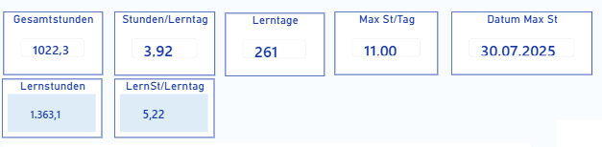
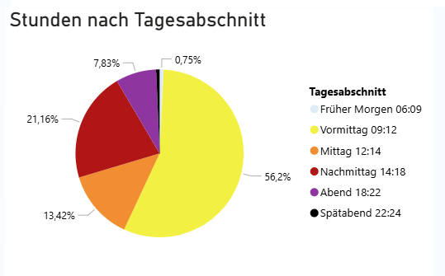
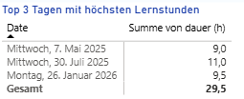
Zeiterfassung
Elena Wowchik
KPI-Dashboard
Gesamtlernzeit
Durchschnitt pro Tag
Längster Lerntag
Tagesabschnitte
Im KPI-Dashboard sehe ich auf einen Blick die wichtigsten Kennzahlen, zum Beispiel meine Gesamtlernzeit oder den längsten Lerntag

Slide 18
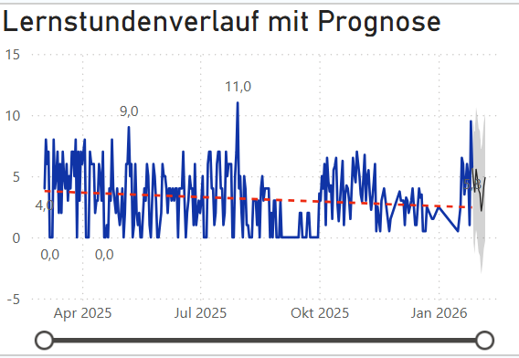
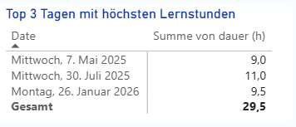
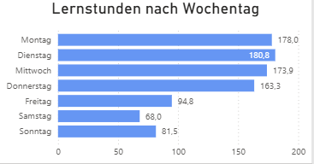
Zeiterfassung
Elena Wowchik
Erkenntnisse
Produktivste Tage
Lernverhalten
Zeitliche Muster
Durch die Analyse erkenne ich Muster: An welchen Tagen ich am produktivsten bin, zu welchen Uhrzeiten ich lerne und wie sich meine Lernzeiten über Monate entwickeln

Slide 19
Zeiterfassung
Elena Wowchik
Fazit
End-to-End BI-Projekt
Cloud + Analyse
Praxisnah
Das Projekt demonstriert die Umsetzung einer End-to-End-Datenpipeline mit Best Practices aus Business Intelligence und Cloud-Architekturen. Ausgangspunkt war eine einfache Excel-Lösung, die zu einem professionellen System weiterentwickelt wurde.
Professionelle Umsetzung durch:
Trennung von Datenspeicherung und Analyse: Daten liegen zentral in AWS S3, unabhängig von Reporting-Tools
Nutzung eines Data Catalogs (AWS Glue): automatische Struktur- und Metadatenverwaltung für hohe Datenqualität
Cloud-native Query Engine (Athena): Abfragen direkt auf Rohdaten ohne lokale Datenbanken
Automatisierte Datenaktualisierung: Dashboards in Power BI aktualisieren sich automatisch ohne manuellen CSV-Export
Robuste Datenmodellierung: Star-Schema mit Fakt- und Dimensionstabellen, Bereinigung via Power Query
Das Ergebnis ist ein skalierbares, sicheres und wartbares System, das sowohl für eigene Analysen als auch als Demonstration professioneller BI-Pipelines geeignet ist.

Slide 20
Zeiterfassung
Elena Wowchik
Ausblick
Mehr Nutzer
Mehr KPIs
Automatisierung
Das Projekt könnte erweitert werden, zum Beispiel um die Unterstützung mehrerer Nutzer oder zusätzliche Filtermöglichkeiten (Themen, Dozentname usw).
Die aktuelle Streamlit-Eingabemaske ist eher einfach gehalten und könnte noch benutzerfreundlicher gestaltet werden.
Das Ziel des Projekts war nicht die Erstellung eines fertigen Dashboards und Eingabemaske, sondern vor allem das Verständnis des gesamten Datenprozesses, von der Aufbereitung über Analyse bis zur Visualisierung.
Report wurde in Power BI Desktop erstellt, Sharing via Power BI Service wäre nur mit Organisationskonto möglich.

Slide 21
Zeiterfassung
Elena Wowchik
Vielen Dank für Ihre Aufmerksamkeit!
GitHub: github.com/Elena-Wowchik/Projekt_Zeiterfassung
LinkedIn: linkedin.com/in/Elena-Wowchik
E-Mail: elena.wowchik@gmx.de

